Slide 1
Рефлексия на уроке: как сделать работу учеников более осознанной
Кучкова Софья
2 курс «Педагогическое образование»
IB учитель английского языка

Slide 2
О чем мы поговорим:
01
02
03
04
Рефлексия
Зачем
Как
- что это такое?
нам ее развивать?
делать это эффективно?
Бонус:
ресурс для работы с рефлексией

Slide 3
Зачем развивать рефлексию?
С точки зрения нормативных документов:
Требование ФГОС:
С точки зрения учеников:
Ставят цели, актуальные для них
Берут ответственность за свое обучение
Видят свой прогресс

Slide 4
Что такое рефлексия?
Активный и осознанный циклический процесс анализа учеником своей учебной деятельности с точки зрения способов ее совершения, предметного содержания, эмоционального отношения к ней, а также достигнутого прогресса; происходящий как непосредственно в ходе учебного процесса, так и после его завершения, направленный на корректировку своих действий для улучшения образовательных результатов.

Slide 5
Процесс рефлексии:
Осознанный
Цикличный
Цель - корректировка поведения
Направлен на:
Предметное содержание
Методы обучения
Эмоциональное отношение

Slide 6
Немного теории
Фазы саморегуляции Зиммермана
Рефлексивный цикл Гиббса
Фаза действия
Самоконтроль
Самонаблюдение
Фаза саморефлексии
Самооценка
Самореакция
Фаза планирования
Анализ задачи
Самомотивация
Описание (что произошло?)
Чувства (о чем вы думали и что чувствовали?)
Оценка (что было сделано хорошо, а что - плохо?)
Анализ (что помогало, а что мешало?)
Вывод (над чем необходимо работать?)
Планирование (как именно вы будете улучшать результат?)
Zimmerman B., Campillo, M. (2003) Motivating self-regulated problem solvers // Davidson J. The Psychology of Problem Solving. Cambridge: Cambridge University Press. C. 233-262.
Gibbs G. (1988) Learning by doing: A guide to teaching and learning methods.
Oxford: Further Education Unit.

Slide 7
Виды рефлексии и активные вопросы
 | Интеллектуальная рефлексия (Как я учусь?) | Рефлексия содержания учебного материала (Чему я учусь?)
Фаза планирования | - определение целей на юнит/урок: Над какими метапредметными умениями я должен поработать? - стратегическое планирование: Как я хочу учиться? Какие практические приемы помогут мне освоить материал этого юнита/урока? - определение внутренней мотивации: Как мне поможет овладение этими метапредметными умениями в дальнейшем? - самоэффективность: Какие мои умения могут помочь мне успешно освоить новый раздел (юнит)/урок? | - определение целей на юнит/урок: Что я хочу узнать в рамках темы юнита/урока? - определение внутренней мотивации: Как мне поможет овладение материалом юнита/урока? Как тема юнита/урока связана с моими интересами? -самоэффективность: Что я уже знаю по теме юнита/урока? Какие мои знания могут помочь мне успешно освоить новый раздел (юнит)/урок?
Фаза саморефлексии | - описание учебного опыта: Как я учился? Что я узнал о стратегиях обучения? - чувства, ассоциируемые с учебным опытом: Какие эмоции вызвал у меня пройденный опыт? - оценка учебного опыта: Какие цели были достигнуты? Что получилось особенно хорошо? Чего достигнуть не удалось? - анализ учебного опыта: Что помогало достичь целей? Что мешало? - выводы: Над чем необходимо продолжать работать? | - описание учебного опыта: Что я узнал? Чему я обучался? - чувства, ассоциируемые с материалом: Какие эмоции вызвал у меня пройденный материал? - оценка учебного опыта: Какие цели были достигнуты? Что получилось особенно хорошо? Чего достигнуть не удалось? - анализ учебного опыта: Что помогало достичь целей? Что мешало? - выводы: Над чем необходимо продолжать работать?

Slide 8
Рефлексия: два уровня
Макроуровень
Микроуровень
Уровень юнита/курса
Уровень урока
Unit: Food and ethics
Summative
Topics
Skills
A group discussion
Vocabulary: food-related
Grammar: passive voice
Collaboration

Slide 9
Определение целей на юнит (РСУМ)
Что я хочу узнать в рамках темы?
Выдать ученикам лист А4/А3, попросить в середине листа написать название юнита.
Сколько слов ты сейчас можешь записать? Очерти зону, которую ты бы хотел заполнить новой лексикой к концу юнита.
Food & Ethics

Slide 10
Описание учебного опыта (РСУМ)
Что я узнал?
В конце юнита выдать ученикам этот же листок.
Запиши слова, которые выучил за юнит.
Достиг ли ты цели, которую поставил в начале юнита?
Food & Ethics

Slide 11
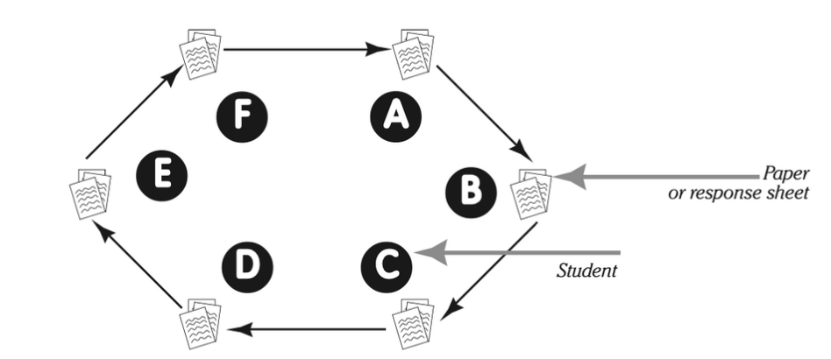
Самоэффективность (РСУМ)
Что я уже знаю по теме юнита?
Групповая рефлексивная активность: каждый ученик получает рабочий лист с таблицей (см. справа)
Stage 1: Объединитесь в группы по 5-6 человек. Заполни первый столбик в таблице, выданной учителем.
По сигналу учителя передайте листы по часовой стрелке следующему ученику. Отреагируй на факты, написанные другим учеником, в правой колонке и запиши новые, не повторяя то, что уже писал.
Активность продолжается, пока листы не вернутся к ученикам, у которых они были изначально.
Stage 2: Учитель составляет список утверждений, которые будут разбираться в юните, и использует их как провокацию на уроках, а также для планирования материала юнита.
FACT (write what you know about the passive voice here) | REACTION (✨ - I also know this, ❓- I’m not sure about this)
1. 2. 3.

Slide 12
Чувства, ассоциируемые с учебным опытом(ИР)
Какие эмоции вызвал у меня пройденный опыт?
Stage 1: Как ты себя ощущал в ходе дискуссии?
Я был вовлечен в дискуссию.
Мне всегда было комфортно высказывать свое мнение.
Я чувствовал, что меня слышат.
😕👎
😌👌🏻
😕👎
😌👌🏻
😕👎
😌👌🏻

Slide 13
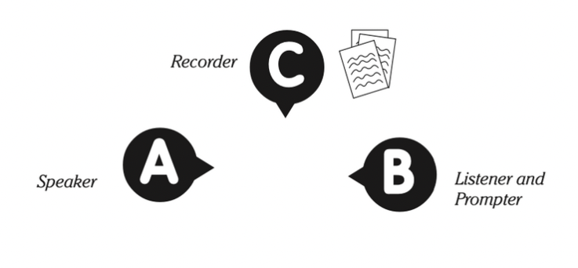
Анализ учебного опыта и выводы (ИР)
Что помогало? Что мешало? Над чем необходимо продолжать работать?
Stage 2: Распределите роли внутри группы: говорящий, слушающий, записывающий.
Говорящий делится своим опытом участия в дискуссии используя рабочий лист из предыдущего задания. Второй ученик внимательно слушает говорящего и задает вопросы, чтобы лучше понять его точку зрения:
Что тебе помогало…?
Из-за чего тебе было сложнее...?
Что мы можем сделать как группа, чтобы...?
Записывающий делает заметки о том, что он слышит и в конце диалога двух учеников пересказывает то, как он понял главные идеи и мысли.
Ученики меняются ролями.

Slide 14
Оценка учебного опыта (ИР)
Какие цели были достигнуты?
Прочитай свое описание идеального участника дискуссии, составленное тобой в начале юнита.
Сравни себя с этим описанием. Чего удалось достичь? Используй маркеры разных цветов, работая с текстом, делай пометки на полях.
Highlights:
Я достиг этого (приведи доказательства на полях)
Я частично достиг этого(объясни, что было особенно сложно на полях)
Мне все еще нужно работать над этим(объясни, что было особенно сложно на полях)

Slide 15
Сохраняйте работы учеников!
Станция 1
Станция 2
Станция 3
Станция 4
Работа с карточками с лексикой
Работа с записью дискуссии
Работа с фотографиями
Brain dumps

Slide 16
Сохраняйте работы учеников!
Послушай запись дискуссии и подумай, что прошло хорошо, а над чем
нужно продолжать работать.
Напиши письмо ученикам, которые будут проходить этот юнит в
следующем году, и дай им полезные советы, опираясь на свой опыт и
ошибки.
ВАЖНО УСТАНОВИТЬ ПРАВИЛА:
E.g: you cannot write vague advice like “use active vocabulary”
Станция 2
Работа с записью дискуссии

Slide 17
Резюмируем:
Рефлексия – процесс
Рефлексия – не только о том, что ученики узнали, но и как
Рефлексивные задания не обязаны быть однотипными
Проведение рефлексивных активностей упрощает вашу работу и бережет время

Slide 18
Classdojo
Рефлексивная
лента вашей группы

Slide 19
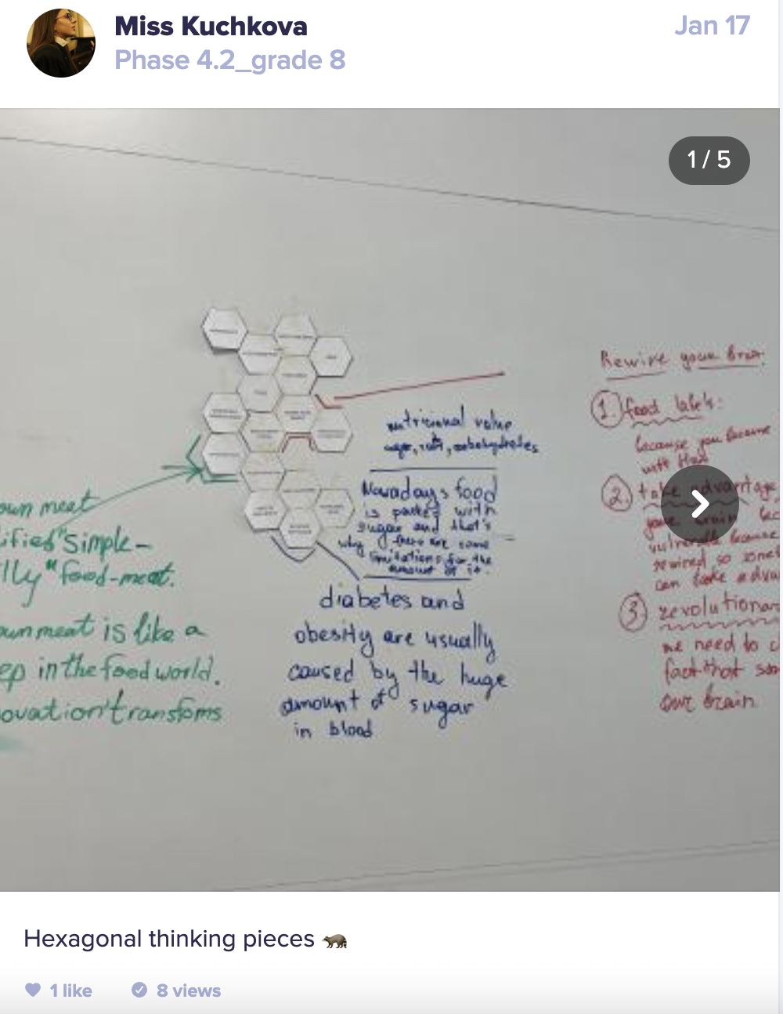
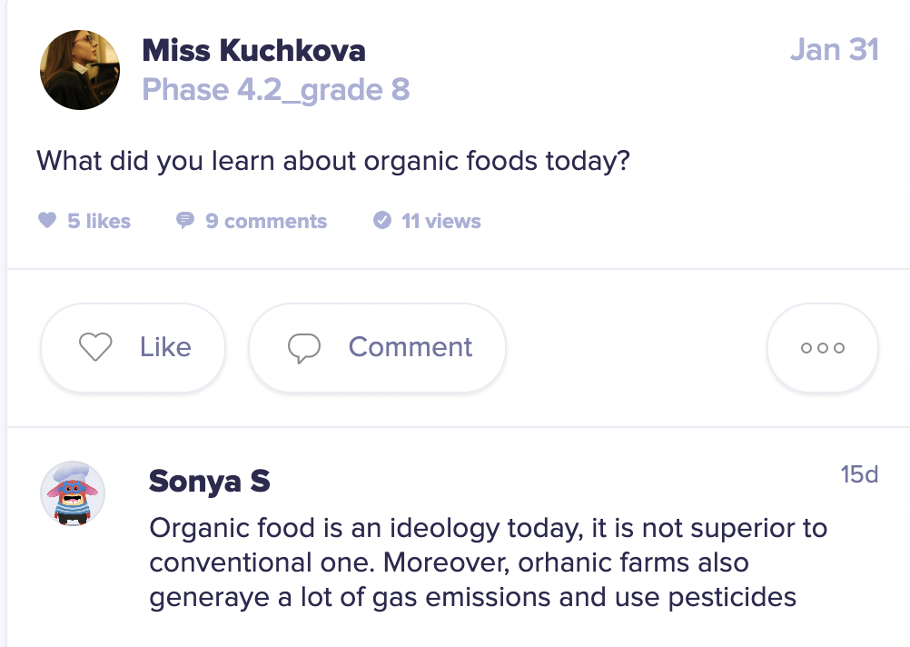
Как сохранить события класса?
Ваши посты
Комментарии учеников

Slide 20
Рефлексия на уроке: как сделать работу учеников более осознанной

